Slide 1
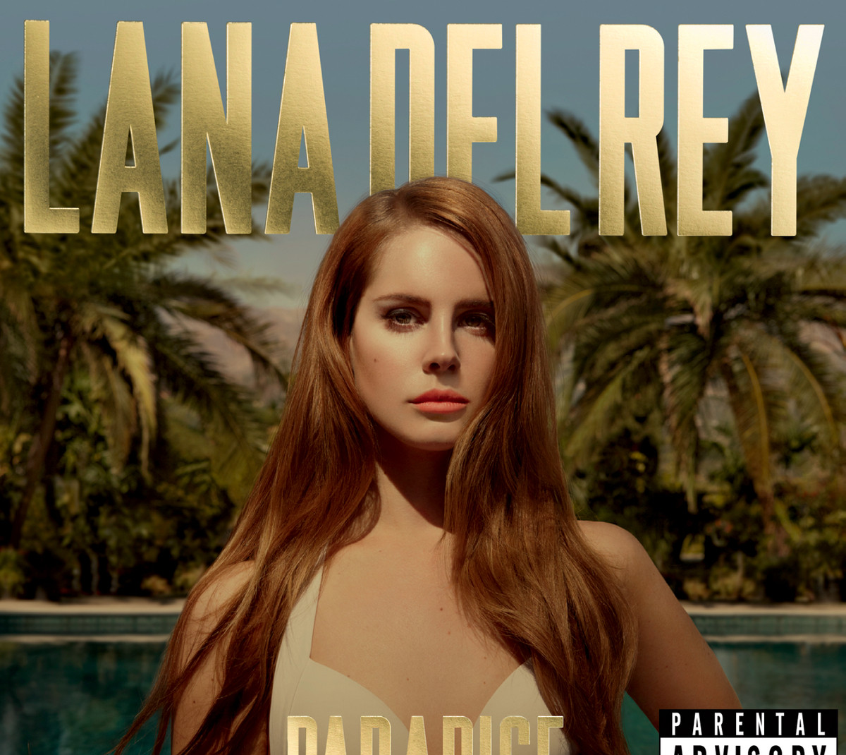
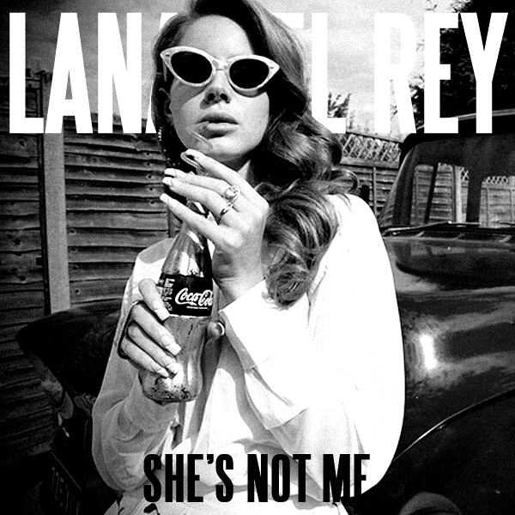
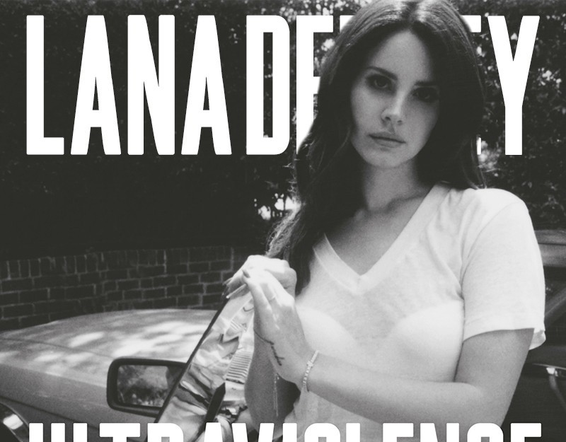
LANA DEL REY

Slide 2
Základní informace
Lana Del Rey, narozená 21. června 1985 jako Elizabeth Woolridge Grant, je americká zpěvačka a skladatelka známá pro svůj jedinečný a podmanivý styl. Na výsluní se dostala v roce 2011 se svým debutovým singlem „Video Games“ a od té doby se stala výraznou postavou hudebního průmyslu. Zde jsou některá zajímavá fakta o Laně Del Rey:

Slide 3
Raný život a začátky kariéry:
Lana Del Rey se narodila v New Yorku a vyrostla v Lake Placid v New Yorku. Již v mladém věku se začala zajímat o hudbu a začala vystupovat v různých klubech a místech po celém New Yorku. Zpočátku vystupovala pod svým rodným jménem Lizzy Grant a vydala album s názvem „Lana Del Ray AKA Lizzy Grant“ v roce 2010. Rozšířené uznání však získala až poté, co se přejmenovala na Lana Del Rey.

Slide 4
Hudební styl a vlivy:
Hudba Lany Del Rey je často popisována jako filmová a nostalgická s prvky popu, rocku a alternativních žánrů. Její písně často zkoumají témata lásky, zármutku, Ameriky a temné stránky slávy. Inspiruje se různými umělci a žánry, včetně Elvise Presleyho, Franka Sinatry, Nirvany a hip-hopové kultury.

Slide 5
Průlomový úspěch s „Born to Die“:
V roce 2011 vydala Lana Del Rey svůj průlomový singl „Video Games“, který sklidil uznání kritiků a virální úspěch na internetu. To vedlo k velké nahrávací smlouvě s Interscope Records a vydání jejího debutového studiového alba „Born to Die“ v roce 2012. Album získalo rozporuplné recenze, ale mělo komerční úspěch a v několika zemích dosáhlo vrcholu žebříčků.

Slide 6
Kontroverze obklopující autentičnost:
Vzestup Lany Del Rey ke slávě nebyl bez kontroverzí. Někteří kritici ji obvinili z toho, že je neautentická a vytváří umělou osobnost. Objevily se otázky o její minulosti a o tom, zda podstoupila plastickou operaci. Lana Del Rey však vždy tvrdila, že její hudba a image jsou skutečným vyjádřením jí samé.

Slide 7
Evoluce zvuku a umění:
Během své kariéry Lana Del Rey pokračovala ve vývoji svého zvuku a uměleckého stylu. Vydala několik úspěšných alb, včetně „Ultraviolence“ (2014), „Honeymoon“ (2015) a „Lust for Life“ (2017). Její hudba se stala více experimentální, obsahuje prvky psychedelie, trapových beatů a dream popu.

Slide 8
Vliv na popkulturu:
Jedinečný estetický a melancholický zvuk Lany Del Rey měl významný dopad na popkulturu. Inspirovala nespočet umělců a módních trendů, přičemž její smysl pro módu inspirovaný vintage a okouzlující image se staly ikonickými. Její hudba byla také uvedena v mnoha filmech, televizních pořadech a reklamách.

Slide 9
Aktivismus a filantropie:
Lana Del Rey se během své kariéry zapojila do různých filantropických snah. Podporovala organizace jako American Civil Liberties Union (ACLU) a United Nations Children's Fund (UNICEF). V roce 2020 darovala 350 000 dolarů na podporu indiánských komunit postižených pandemií COVID-19.

Slide 10
Ohlasy kritiků a ceny:
Hudba Lany Del Rey získala v průběhu let uznání kritiků. Byla nominována na několik cen, včetně cen Grammy, Brit Awards a MTV Video Music Awards. I když nezískala mnoho významných ocenění, její vliv na současnou hudbu je široce uznáván.

Slide 11
Osobní život:
Lana Del Rey je známá tím, že svůj osobní život drží v soukromí. V minulosti měla vztahy s hudebníky Barrie-James O'Neillem a G-Eazym. V posledních letech chodí s policistou Seanem Larkinem. Svůj osobní život však raději drží mimo dosah veřejnosti.

Slide 12
Diskografie a turné:
Lana Del Rey během své kariéry vydala několik úspěšných alb, včetně „Born to Die“ (2012), „Ultraviolence“ (2014), „Honeymoon“ (2015), „Lust for Life“ (2017) a "Norman Fucking Rockwell!" (2019). Vydala se také na několik světových turné a uchvátila publikum svými fascinujícími vystoupeními.

Slide 13
Závěr
Závěrem, Lana Del Rey je talentovaná zpěvačka a skladatelka, která výrazně ovlivnila hudební průmysl svým jedinečným stylem a podmanivou osobností. Její hudba nadále rezonuje u publika po celém světě a zůstává vlivnou postavou současné popkultury.

Slide 14
Video Games
Vydáno v roce 2011 jako její debutový singl, „Video Games“ si rychle získalo pozornost a kritický ohlas. Píseň předvádí strašidelné vokály Lany Del Rey a melancholické texty, čímž vytváří její charakteristický styl. Stalo se to virální senzací a vrhlo ji do centra pozornosti.

Slide 15
Summertime Sadness
Zahrnuté v jejím druhém studiovém albu "Born to Die" (2012) se stalo jednou z nejúspěšnějších písní Lany Del Rey. Dosáhlo vysokých pozic v různých hudebních žebříčcích po celém světě a dostalo se mu širokého rozhlasového vysílání. Atmosférická produkce písně a emotivní text zapůsobily na posluchače.

Slide 16
Young and Beautiful
Oblíbenost Lany Del Rey se objevila v soundtracku k filmu z roku 2013 „Velký Gatsby“, „Young and Beautiful“. Píseň předvádí její éterické vokály a poetické texty, dokonale vystihující podstatu filmových témat. Získal ohlas u kritiků a dosáhl komerčního úspěchu.

Slide 17
Born to Die
Titulní skladba z debutového studiového alba Lany Del Rey (2012), "Born to Die", je dalším významným hitem v její diskografii. Píseň kombinuje prvky popu a alternativního rocku, obsahuje grandiózní produkci a introspektivní texty. Rezonovalo to s publikem po celém světě a pomohlo jí etablovat se jako prominentní umělkyně.

